Slide 1

SOLUCIONES ENERGÉTICAS DISTRITO AMAZÓNICO
Desarrollo de un Modelo Analítico para Definir el Número Óptimo de Contenedores Móviles en el Gasoducto Virtual del Distrito Amazónico
19 de agosto 2020

Slide 2
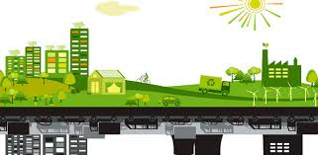
AGENDA
ANTECEDENTES
PROBLEMA DE INVESTIGACIÓN
OBJETIVOS
DESARROLLO
RESULTADOS
CONCLUSIONES Y RECOMENDACIONES
DISERTACIÓN

Slide 3



ANTECEDENTES
Antecedentes
DE N.135
2017
“conservar el patrimonio cultural y natural del país y cuidar y mantener los bienes públicos” [3, p. 1]
generación de incentivos para la inversión en los diferentes sectores de la economía y para la producción de bienes y servicios, socialmente deseables y ambientalmente aceptables
ACUERDO DE PARIS (UNFCC)
2018
Para Ecuador: “Uno de los compromisos planteados es generar un 9% menos de las emisiones estimadas al 2025. con el apoyo financiero internacional, la cifra se elevaría y se podría reducir hasta en un 20,9% las emisiones previstas para el mismo período”
https://www.elcomercio.com/tendencias/ecuador-plan-cumplir-acuerdo-paris.html
OGE
2009-2014
ahorro neto de USD 446 millones por desplazamiento de diésel y reducción 612.486 toneladas de CO2 [1]
A la unidad OGE (Optimizacion de Generacion Electrica) actualmente se la conoce también como SEN (Soluciones Energeticas)
NACIONES UNIDAS
1979 : Primera Conferencia Mundial sobre el Clima.
1994: Entra en vigor la CMNUCC.
1997: En diciembre se adopta oficialmente el Protocolo de Kyoto en la CP3. El Protocolo vincula jurídicamente a los países desarrollados con los objetivos de reducción de emisiones.
2015: LaCP21 o RP11 se celebra en diciembre en París (Francia). Incluye objetivo de reduccion de emisiones GEI para garantizar increment maximo de 2ºC en la Temperatura del Planeta
Notes:
Ecuador Forma parte de las Naciones Unidas desde 23/02/1993.
Ratificada por los 33 países de América Latina y el Caribe, la Convención Marco de las Naciones Unidas sobre el Cambio Climático entró en vigor en marzo de 1994. El objetivo del Convenio es lograr la estabilización de las concentraciones de gases de efecto invernadero en la atmósfera a un nivel que impida interferencias antropógenas peligrosas en el sistema climático. La Convención establece un marco general para los esfuerzos intergubernamentales para hacer frente los desafíos provocados por el cambio climático.
https://www.elcomercio.com/tendencias/ecuador-plan-cumplir-acuerdo-paris.html

Slide 4
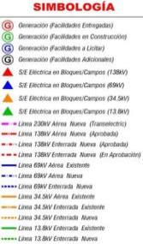
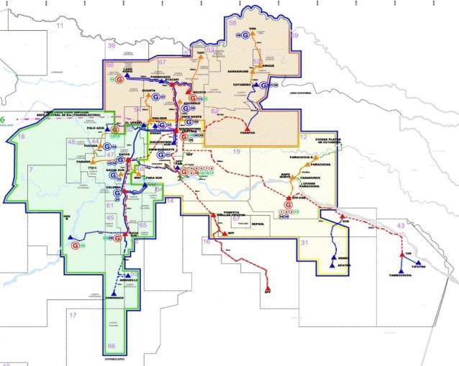
Antecedentes – Zona de Influencia OGE - SEN
Campos: Lago Agrio, Libertador, Cuyabeno, Vinita, VHR
ZONA 1
ZONA 1
Campos: Edén Yuturi, Apaika - Nenke, ITT, Indillana, Shushufindi
ZONA 2
ZONA 3
ZONA 2
Campos: Palo Azul, Oso, Yuralpa, Pucuna, Armadillo, Sacha, Auca
ZONA 3

Slide 5
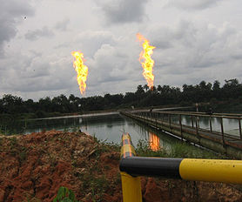
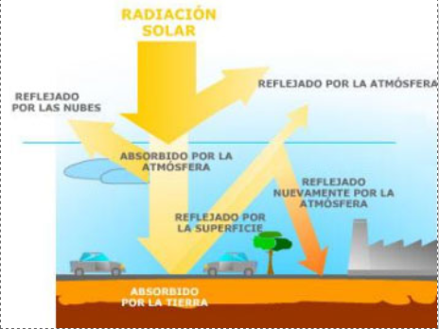
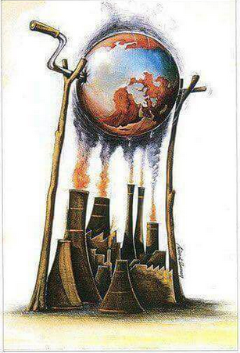
PROBLEMA DE INVESTIGACIÓN
Causas y Efectos- Impacto Ambiental
Notes:
La quema de Gas en los Flares, genera GEI que atrapan el calor en el planta, incrementando la temperatura del mismo. Lo cual perjudica el desarrollo natural de las especies y amenaza la vida en el planeta

Slide 6
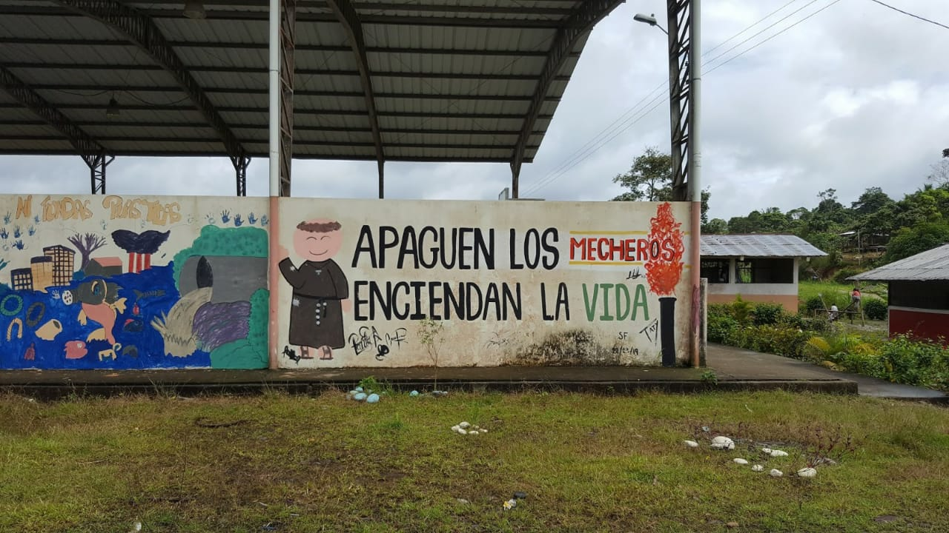
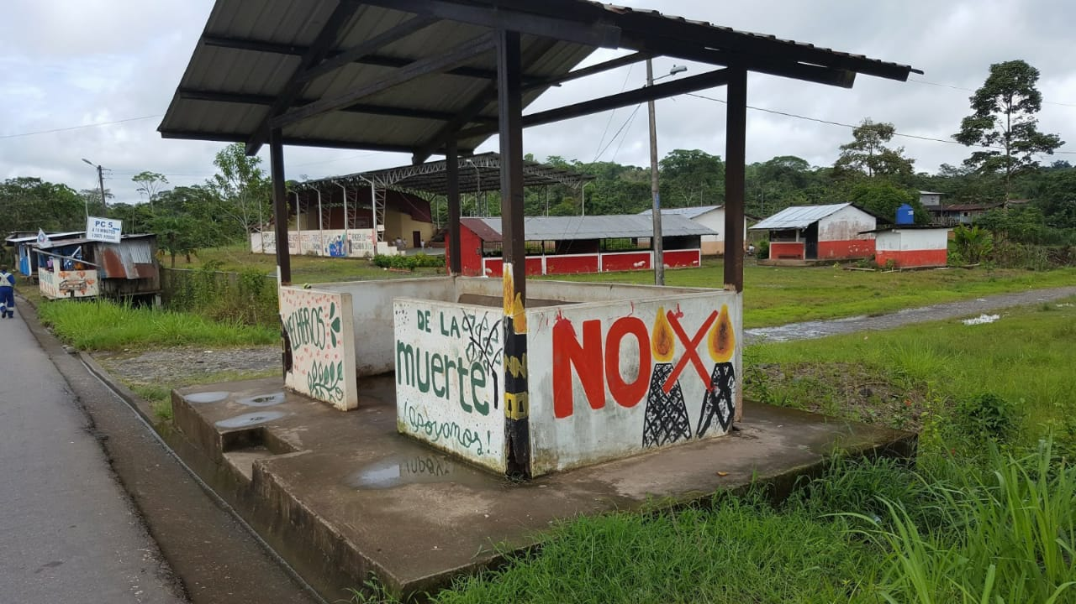
PROBLEMA DE INVESTIGACIÓN
Causas y Efectos – Impacto Social
Notes:
El descontento social por parte de las personas que viven al lado de los flares de las industria hidrocarburifera

Slide 7
PROBLEMA DE INVESTIGACIÓN
Causas y Efectos - Entendimiento del Negocio
Notes:
PK hasta 2020, AParis hasta 2030 (2ºC Maximo de Incremento)

Slide 8
PROBLEMA DE INVESTIGACIÓN
Causas y Efectos – Consolidado Diagrama Ishikawa

Slide 9
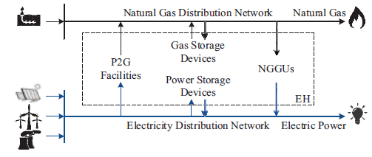
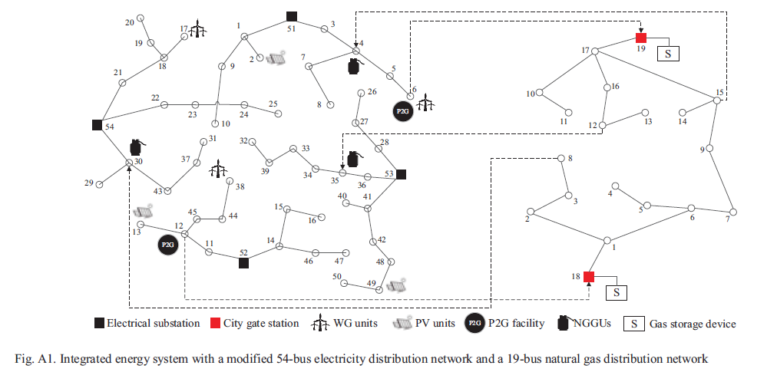
Hipotesis
Ejemplo Modelo de Red de Distribución
El diseño de una red de distribución de contenedores móviles permitirá reutilizar y distribuir adecuadamente el gas excedente en la industria Hidrocarburífera del Distrito Amazónico.
Notes:
Esquemas de Red de Distribución, Entorno Políticas para apalancar los proyectos, Optimización, Problemática
Metodos para plantear y resolver modelos de Red de distribucion

Slide 10


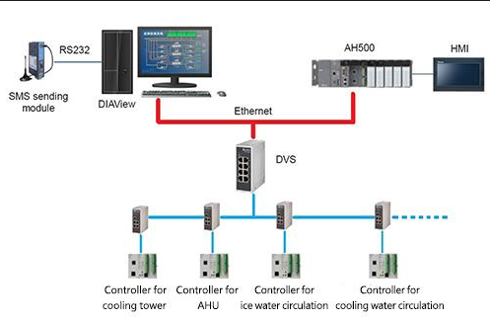
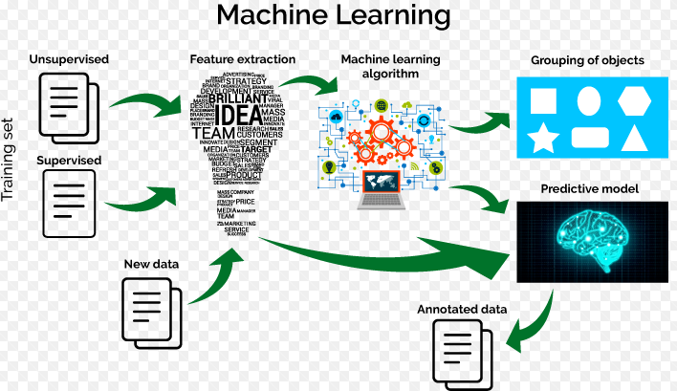

OBJETIVOS
Categorización de Variables de Investigación => Objetivos

Slide 11

OBJETIVOS
Objetivo General
Diseñar una red de distribución de contenedores móviles, mediante el análisis de datos de los componentes del Gasoducto Virtual, para reutilizar y distribuir adecuadamente el gas excedente en la industria Hidrocarburífera
Notes:
Hipotesis:
El diseño de una red de distribución de contenedores móviles permitirá reutilizar y distribuir adecuadamente el gas excedente en la industria Hidrocarburífera del Distrito Amazónico.
A través de este planteamiento se obtiene un proceso más eficiente y adicionalmente se reduce el impacto ambiental. Se identifica para el gasoducto virtual, las siguientes variables:
Variable Independiente:
Red de Distribución
Variable Dependiente:
Reutilizar y distribuir adecuadamente gas excedente en la industria Hidrocarburífera

Slide 12
OBJETIVOS
Objetivos Específicos
OE1 Identificar la problemática actual respecto al uso de los recursos en la industria Hidrocarburífera, mediante el uso de técnicas de observación del sistema tanto documental como en sitio y reuniones con especialistas involucrados en el área, para aclarar los factores críticos del caso de estudio.
OE2. Conocer las causas y efectos de la quema de gas, mediante una revisión preliminar de literatura (RPL) para determinar el estado del arte, a fin de encontrar como es abordada esta problemática a nivel mundial.
OE3. Desarrollar un modelo analítico de redes de distribución, aplicando metodologías de machine learning, para obtener un uso eficiente de los recursos hidrocarburiferos.
OE4: Evaluar que el modelo implementado mediante el uso de técnicas de inteligencia de negocios, permita disminuir el impacto ambiental por el aprovechamiento de gas y su consecuente ahorro.
Notes:
Inteligencia artificial e Inteligencia de Negocios, realizan una tarea en común: generar conocimiento a través de la identificación de patrones, mediante la exploración de los datos en grandes cantidades de informacion

Slide 13
4 – DESARROLLO DEL MODELO
Definición de la Tarea

Slide 14
4 – DESARROLLO DEL MODELO
Datos Iniciales: Demanda de Gas por Estación Consumidora
Notes:
Se parte de Satisfacer la Demanda Estaciones Consumidoras, donde se puede reutilizar el gas

Slide 15
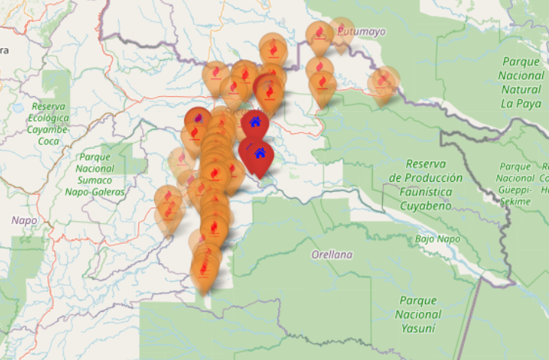
4 – DESARROLLO DEL MODELO
Exploración de Estaciones Productoras y Consumidoras - Candidatas
Notes:
Estaciones Productoras 122 Candidatas

Slide 16
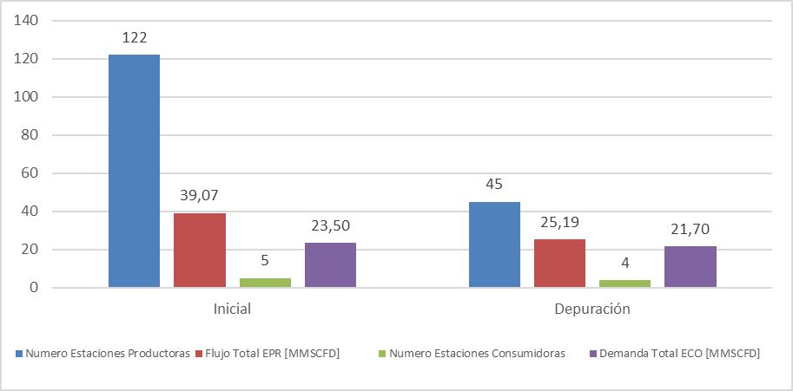
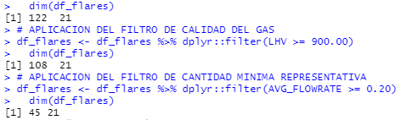
4 – DESARROLLO DEL MODELO
Fase Inicial- Depuración de Estaciones
Resumen de Oferta y Demanda de Gas en Estaciones (EPR y ECO)
Notes:
Criterios de Selectividad: 900 BTU/ft3; 0,2MMscfd (DAG008A)

Slide 17
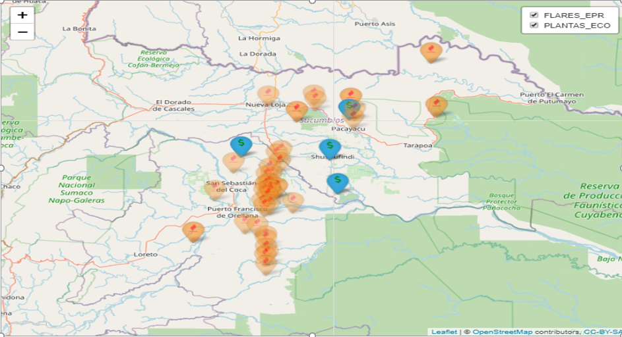
4 – DESARROLLO DEL MODELO
Fase Inicial - Depuración de Estaciones
Resultado de Estaciones Productoras y Consumidoras (EPR y ECO) Seleccionados
Notes:
Estaciones Productoras Seleccionadas 45

Slide 18
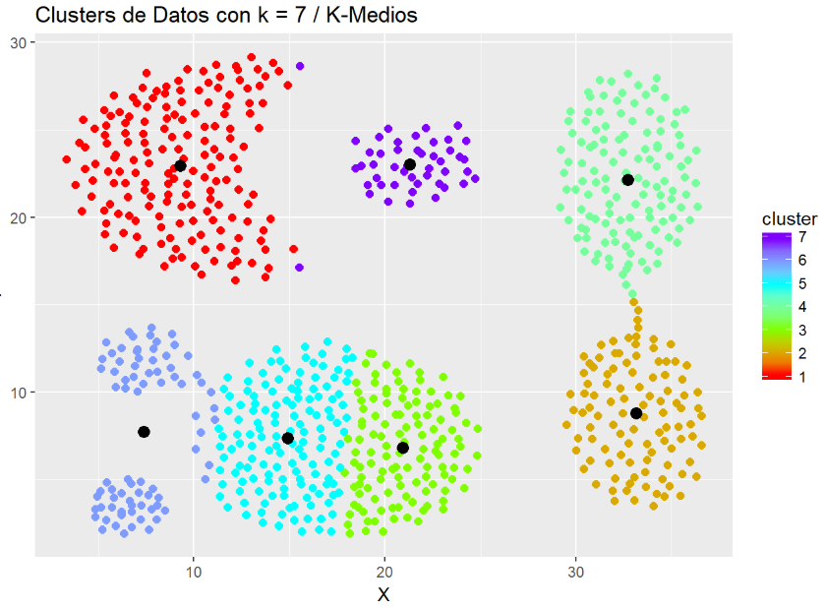
4 – DESARROLLO DEL MODELO
Fases del Modelo II y III
Selección y Configuración de Modelos Machine Learning
Algoritmo K-Medias
.
Esquema de Modelo de Transporte

Slide 19
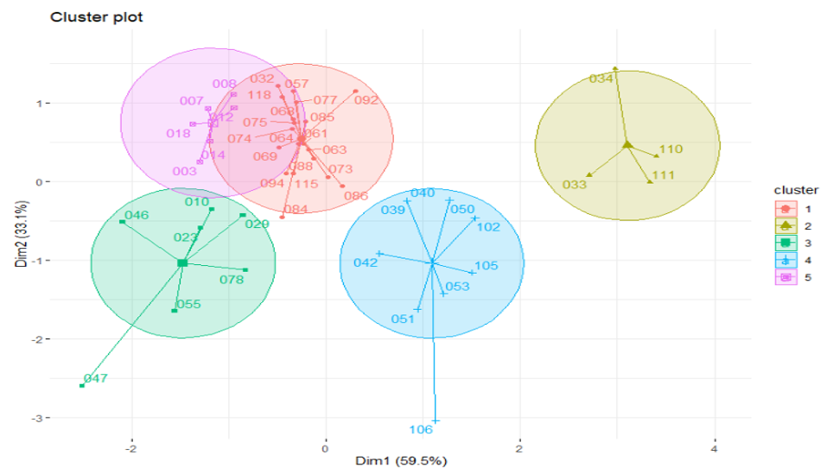
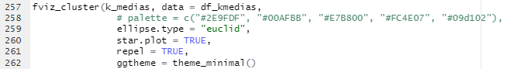
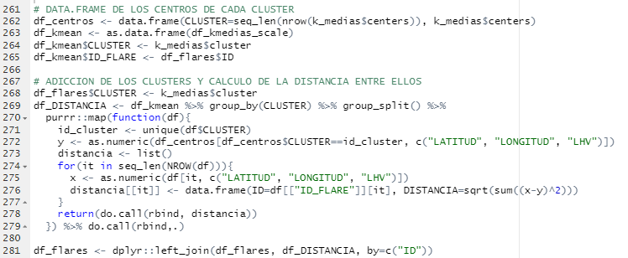
4 – DESARROLLO DEL MODELO
Estaciones Titulares y Suplentes
Fase II : Algoritmo K-Medias
Código de visualización de Clusters generados por el algoritmo k-medias
Código de Adhesión de cada Cluster a la Base de Flares(EPR)

Slide 20
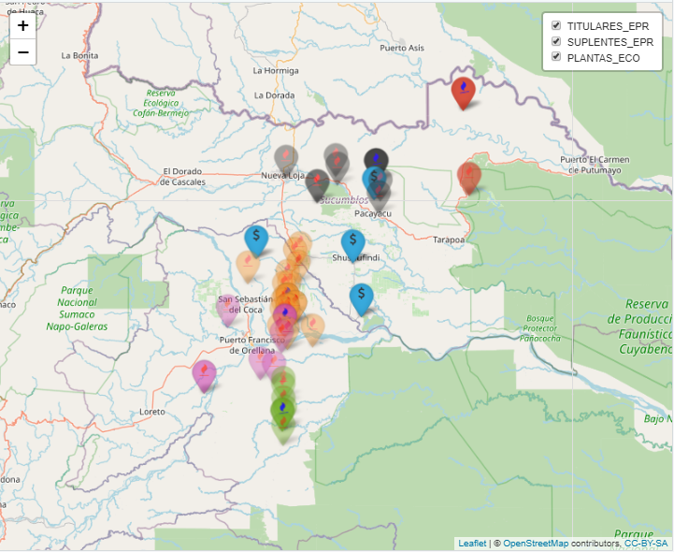
4 – DESARROLLO DEL MODELO
Estaciones Titulares y Suplentes
Visualización de Grupos de Estaciones por K-Medias
Estaciones Productoras Titulares 40, Estaciones Productoras Suplentes 5, Estaciones Consumidoras 4
Notes:
Numero de Clusteres 5, Estaciones Productoras Titulares 40, Estaciones Productoras Suplentes 5, Estaciones Consumidoras 4.

Slide 21
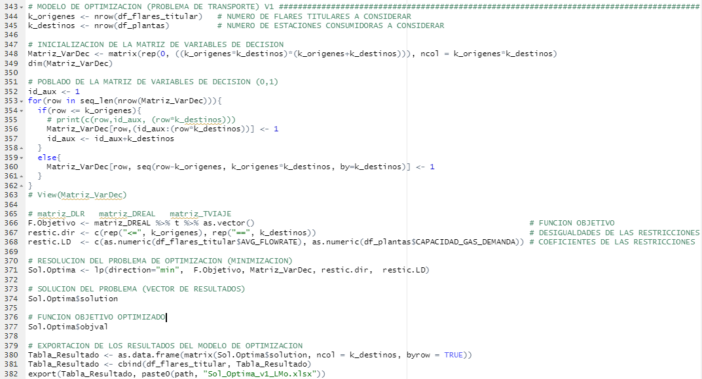
4 – DESARROLLO DEL MODELO
Modelo PL1 : Problema de Transporte con Flujos
Variable: Flujo de Gas, Periodo de Evaluación 1 Día
Oferta: Flares de las Estaciones Productoras Titulares (EPR)
Demanda: Plantas Consumidoras (ECO)
Impedancias: Tiempo/Distancia entre estaciones (Matriz)
Capacidad del Tanquero Móvil: 0,42 MMSCFD
Función Objetivo: Minimizar los tiempos/distancias de recorrido
Restricciones:
Capacidad de oferta de gas desde los flares (F_EPR)
Demanda de Gas en las plantas consumidoras (F_ECO)
Capacidad de flujo máximo del tanquero en una semana por cada arco
Modelo Matemático: En base a las consideraciones previas, el sistema que se obtuvo se expresa matemáticamente
Notes:
Esta primera iteración, el planteamiento se basó en trabajar directamente con la distribución de gas desde las estaciones productoras a las consumidoras en 1 dia. Para ello, Se consideró la configuración de sus variables con los datos disponibles de la siguiente manera

Slide 22
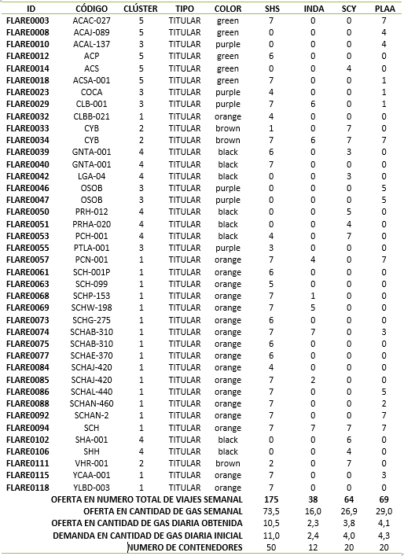
4 – DESARROLLO DEL MODELO
Optimización de Rutas
Resultado de Programación Lineal, periodo semanal, frecuencia de rutas para la Solución Optima (PL3)
Notes:
Conteo con Rotacion de vehículos de una misma estación, para optimizar uso de carros (Sin standby)
Una estación consumidora, tiene asignado un numero de vehículos; pero algunos realizan menos viajes que otros, para optimizar el uso de los mismos, se realizo una rotación entre vehículos de la misma estación consumidora, de tal forma que siempre estuvieran ocupados

Slide 23
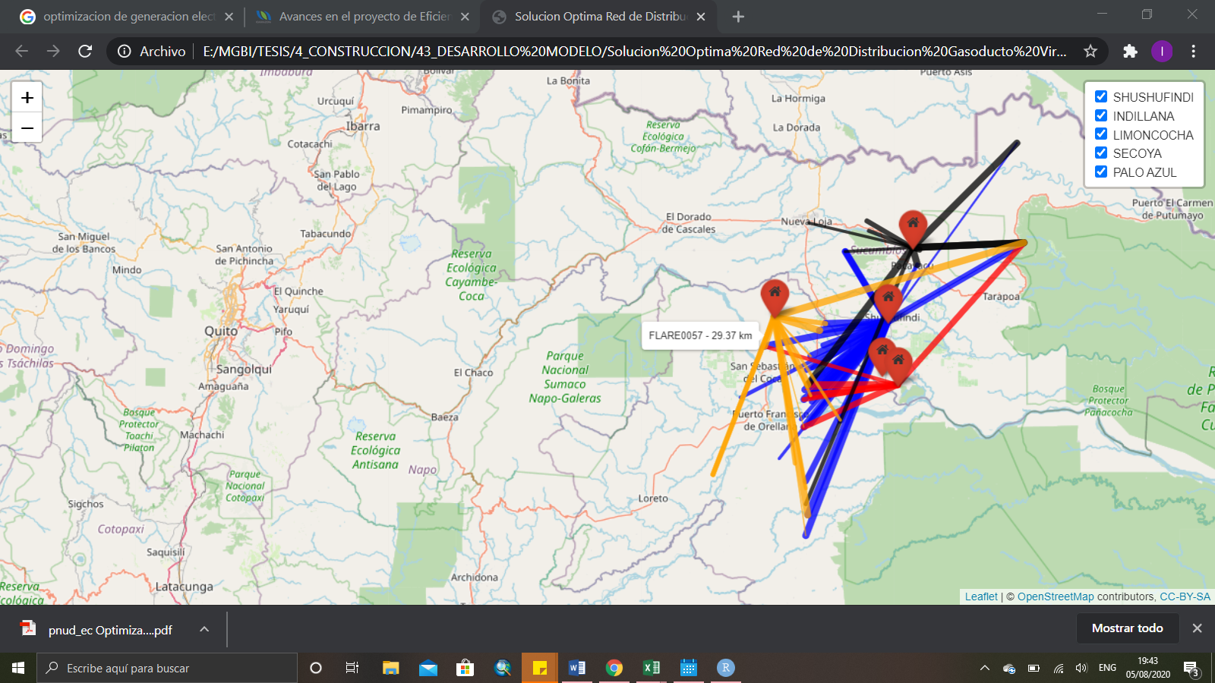
4 – DESARROLLO DEL MODELO
Análisis Técnico de los Resultados
Red de Distribución del Gasoducto Virtual,
El empleo de este esquema permitirá redistribuir el gas de manera eficiente, teniendo en cuenta: La menor distancia recorrida por los contenedores móviles, una captación continua del flujo de gas desde las estaciones productoras, y garantía del abastecimiento por medio de las estaciones suplentes
Notes:
Obtenida con la solución PL3
El grafico muestra iterativamente la red de distribución del Gasoducto Virtual obtenida, considerando para cada arco: las estaciones Productoras, estaciones consumidoras, distancia recorrida, frecuencias de las rutas. El empleo de este esquema permitirá redistribuir el gas de manera eficiente, teniendo en cuenta: La menor distancia recorrida por los contenedores móviles, una captación continua del flujo de gas desde las estaciones productoras, y garantía del abastecimiento por medio de las estaciones suplentes. Elaborado por (Autor), Mediante (RSTUDIO, 2020)

Slide 24
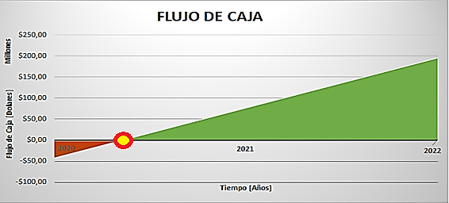
4 – DESARROLLO DEL MODELO
Reporte a los Tomadores de Decisión
Visualización de Beneficios Económicos
En la Figura, se destaca una inversión inicial de $44,9 Millones, la generación de $122 Millones de ingresos anuales, y un consecuente retorno de la inversión en un tiempo menor a un año, en el cual el flujo de caja se convierte en positivo generando rentabilidad con un ROI=173,3%
Notes:
Tiempo y Dinero
Nota. En la Figura, se destaca una inversión inicial de $44,9 Millones, la generación de $122 Millones de ingresos anuales, y un consecuente retorno de la inversión en un tiempo menor a un año, en el cual el flujo de caja se convierte en positivo generando rentabilidad
ROI=173,3%

Slide 25
4 – DESARROLLO DEL MODELO
Reporte a los Tomadores de Decisión
Visualización de Beneficios Técnicos, Sociales, Económicos, Ambientales
Notes:
Nota. Los beneficios obtenidos muestran un desarrollo sustentable con el ambiente, mediante la implementación del gasoducto virtual con un numero óptimo de 102 contenedores móviles, en la red de distribución obtenida. Fuente: El Autor

Slide 26
5 - Conclusiones
En esta tesis se ha diseñado una red de distribución con 102 contenedores móviles, que permitió reutilizar y distribuir adecuadamente el gas excedente en la industria hidrocarburifera del distrito amazónico, para encontrar una solución al uso ineficiente del gas y el alto impacto ambiental.
El desarrollo del modelo analítico, ha permitido encontrar 40 estaciones productoras titulares y 5 estaciones suplentes, para garantizar continuidad en el suministro del gasoducto virtual ante posibles interrupciones en la distribución por factores aleatorios, mediante el algoritmo de K-Medias. Reservando asi, 2,74 MMscfd de gas para dichas contingencias.
Durante la entrevista con los tomadores de decisión ha sido expuesto y consensuado que para los datos de entrada y el desarrollo del modelo analítico, la determinación de los 102 contenedores móviles, para lograr la reutilización de 21MMscfd de gas combustible que antes eran quemados en los Flares representa una solución viable.
En esta tesis se han estimado los beneficios anuales de la red de distribución del gasoducto virtual con un potencial de: $122 Millones de dólares en ahorro en desplazamiento de combustible para generar 500 mil Megavatios de energía eléctrica, ampliación de 300 plazas de trabajo, y la reducción de 390 mil toneladas de CO2 emitidas al ambiente
Notes:
Agregar la representación Grafica

Slide 27
5 - Recomendaciones
Basado en la urgencia internacional ratificada por las Naciones Unidas para mitigar el cambio climático, los compromisos políticos de Ecuador en lograr dicho propósito, y el modelo analítico desarrollado. Se recomienda a los tomadores de decisión, hacer uso conveniente del presente estudio para continuar la gestión ante las autoridades y ejecutar el proyecto del Gasoducto Virtual de manera inmediata, mediante los mecanismos de financiamiento internacional (MDL) destinados para tal fin.
Se recomienda actualizar periódicamente los datos de entrada concernientes a las mediciones de gas, para que el modelo analítico desarrollado facilite la toma de decisiones sobre la generación de nuevas rutas.
La estimación económica realizada es referencial y permitió visualizar los beneficios del proyecto. Sin embargo, se recomienda evaluar detalladamente los aspectos económicos, cuando se finalice la fase de ingeniería del proyecto. Considerando otros factores de costo-beneficio como: renta o compra de contenedores móviles, posiciones de trabajo para conducción, sistemas de monitoreo en ruta.
Notes:
Agregar la representación Grafica

Slide 28

Gracias !
Notes:
Agregar la representación Grafica

